Slide 1
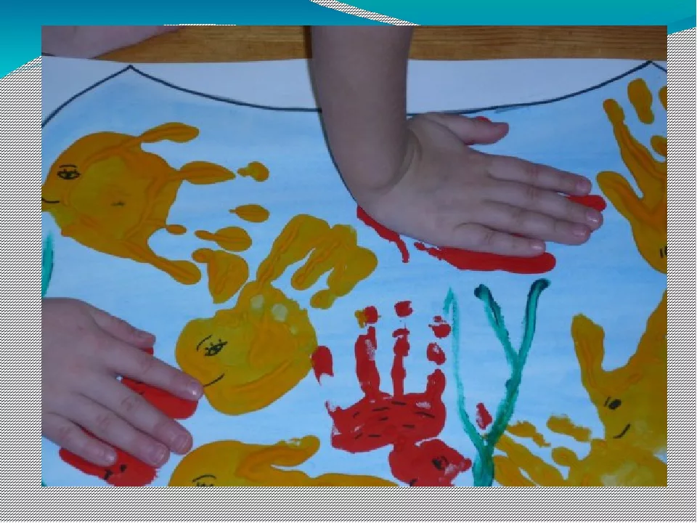
«Развитие творчества детей с использованием нетрадиционных техник рисования»

Slide 2
Вид проекта: творческий
Продолжительность проекта: краткосрочный.
Участники проекта: дети старшего дошкольного возраста, воспитатели, родители воспитанников.
Образовательная область: «Художественно-эстетическое развитие»
Материально-техническое обеспечение проекта: альбом, гуашь, штампы, печатки, кисти разной жёсткости, губки, вата, цветная бумага, цветной картон, ватные палочки, сухие листья деревьев и др.
Актуальность: Использование детьми нетрадиционных техник в рисовании актуально и значимо в практическом и теоретическом отношении.
Цель: Расширять представление о многообразии нетрадиционных техник рисования.

Slide 3
Задачи
Учить детей выбирать материал для нетрадиционного рисования и умело его использовать.
Учить сопереживать настроению, переданному в рисунке.
Развивать мышление и любознательность., наблюдательность и воображение, фантазию
Воспитывать художественный вкус и чувство гармонии.
Воспитывать чувство коллективизма, товарищества, стремления прийти на помощь друг другу.
Активизировать детей при выборе тематики

Slide 4
Принципы реализации проекта
От простого к сложному
Принцип наглядности
Принцип индивидуализации
Связь обучения с жизнью.
Виды деятельности
Продуктивная
Игровая
Коммуникативная
Трудовая
Познавательная
Чтение стихов, загадок

Slide 5
Ожидаемые результаты реализации проекта
Формирование у детей старшего дошкольного возраста знаний о нетрадиционных способах рисования;
Владение дошкольниками простейшими техническими приемами работы с различными изобразительными материалами;
Умение воспитанников самостоятельно применять нетрадиционные техники рисования;
Повышение профессионального уровня и педагогической компетентности педагогов ДОУ по формированию художественно – творческих способностей детей младшего дошкольного возраста посредством использования нетрадиционной техники рисования;

Slide 6
Нетрадиционные техники, используемые в работе с детьми старшей группы
рисование мятой бумагой
кляксография с трубочкой
монотипия пейзажная
печать по трафарету
кляксография обычная
Пластилинография
Тиснение
Силуэтный
Рисование свечой
Рисование ватными палочками
Отпечаток листа
Метод тычка

Slide 7
Методы и приемы обучения нетрадиционному рисованию
1. Создание игровой ситуации.
2. Показ воспитателя.
3. Использование движения руки.
4. Сравнение двух техник.
5. Проговаривание последовательности работы.
6.Широко используются стихи, загадки, а также игры.

Slide 8
Формы работы с родителями.
Консультации «Нетрадиционные техники рисования. Художественное творчество с применением нетрадиционных техник рисований»
Беседы.
Наглядная информация: буклеты, памятки.
Привлечение родителей к пополнению среды (нетрадиционные материалы).
Участие в конкурсах, выставках.

Slide 9
Этапы работы над проектом
1. Подготовительный
2.Практический
3.Заключительный.

Slide 10
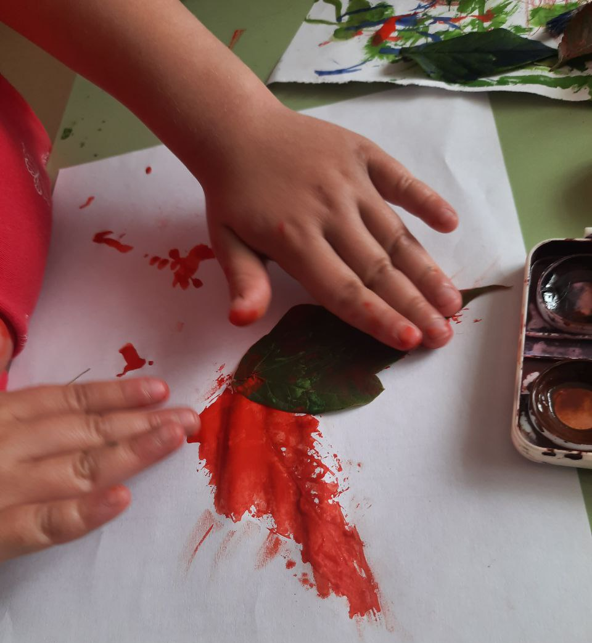
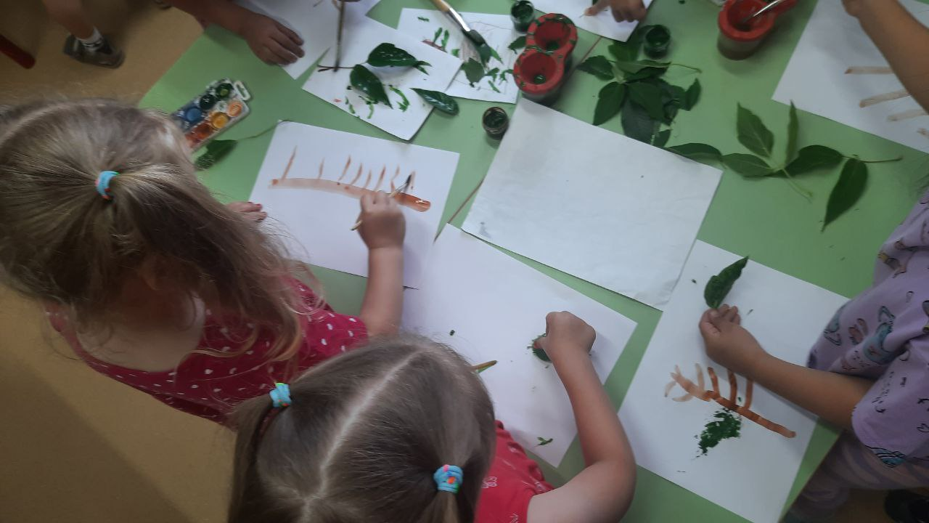
Отпечатки листьев

Slide 11
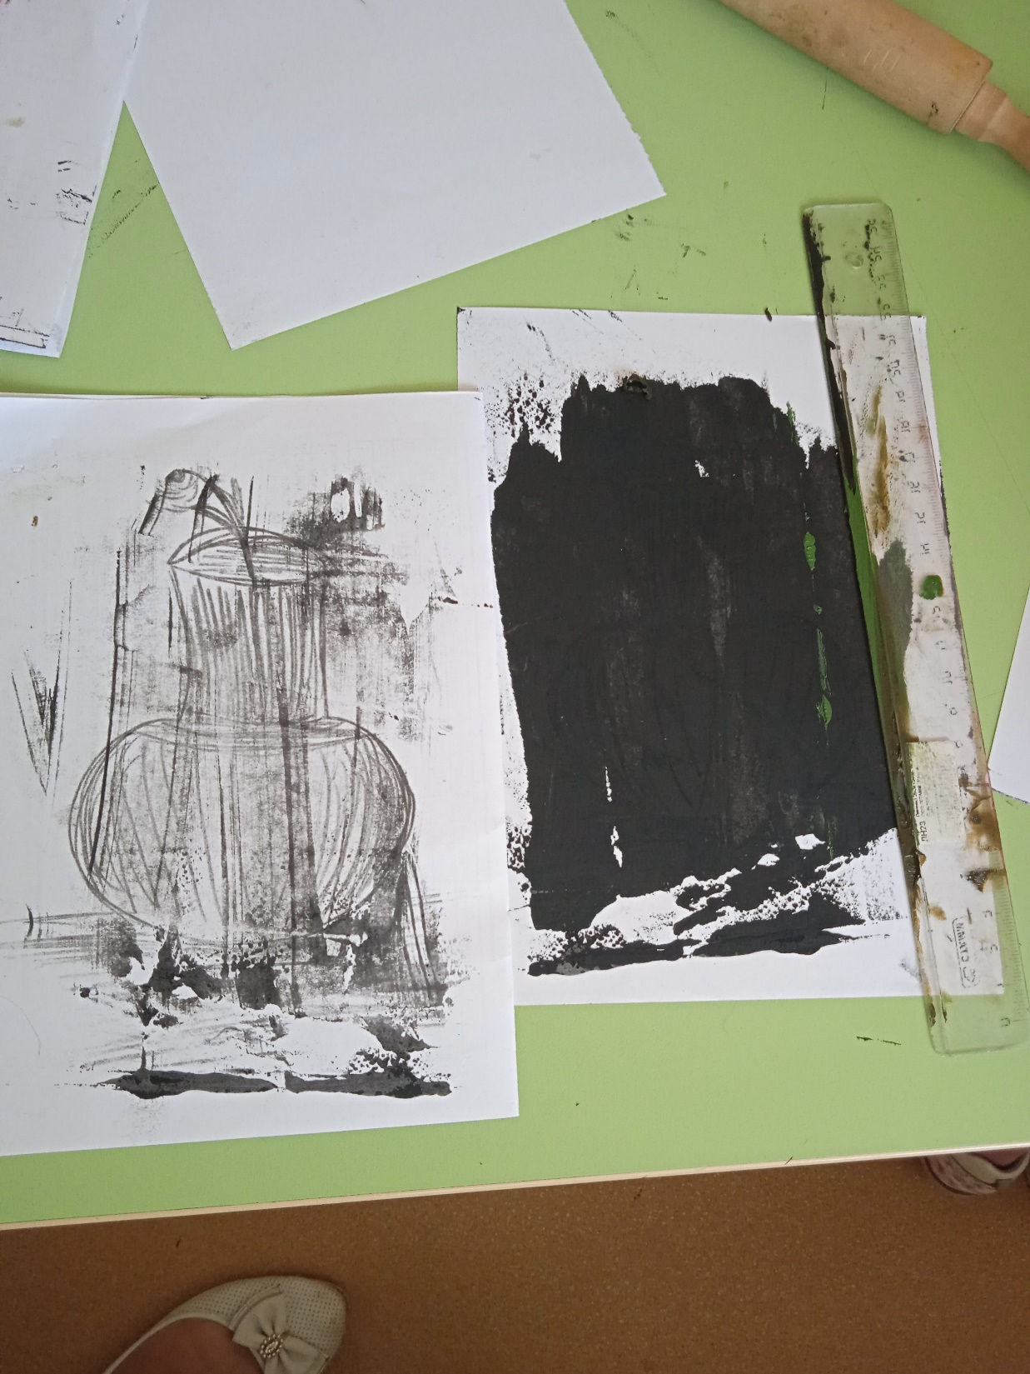
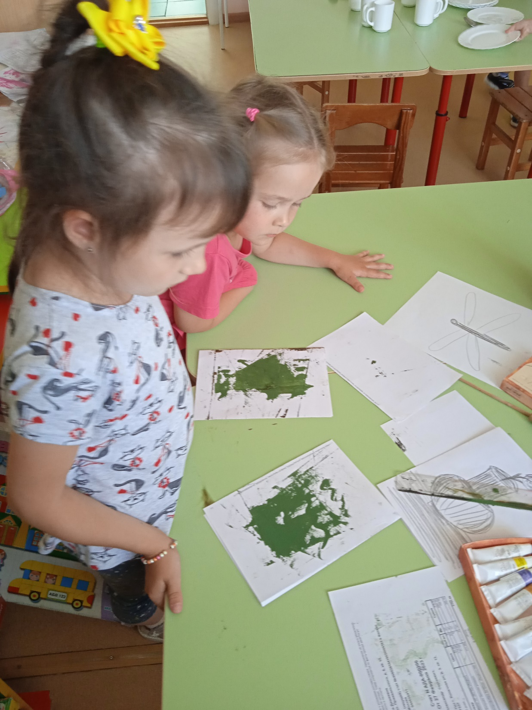
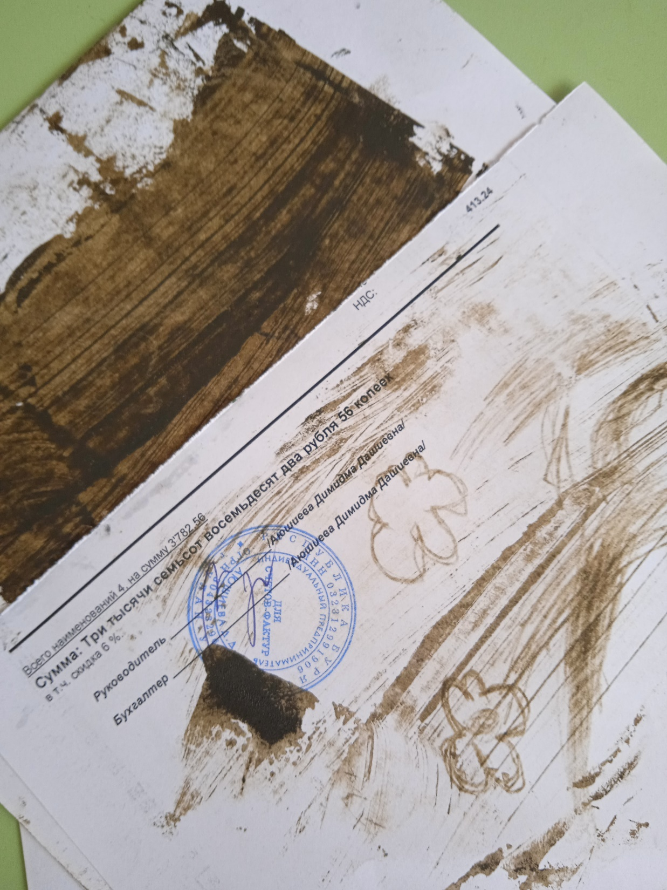
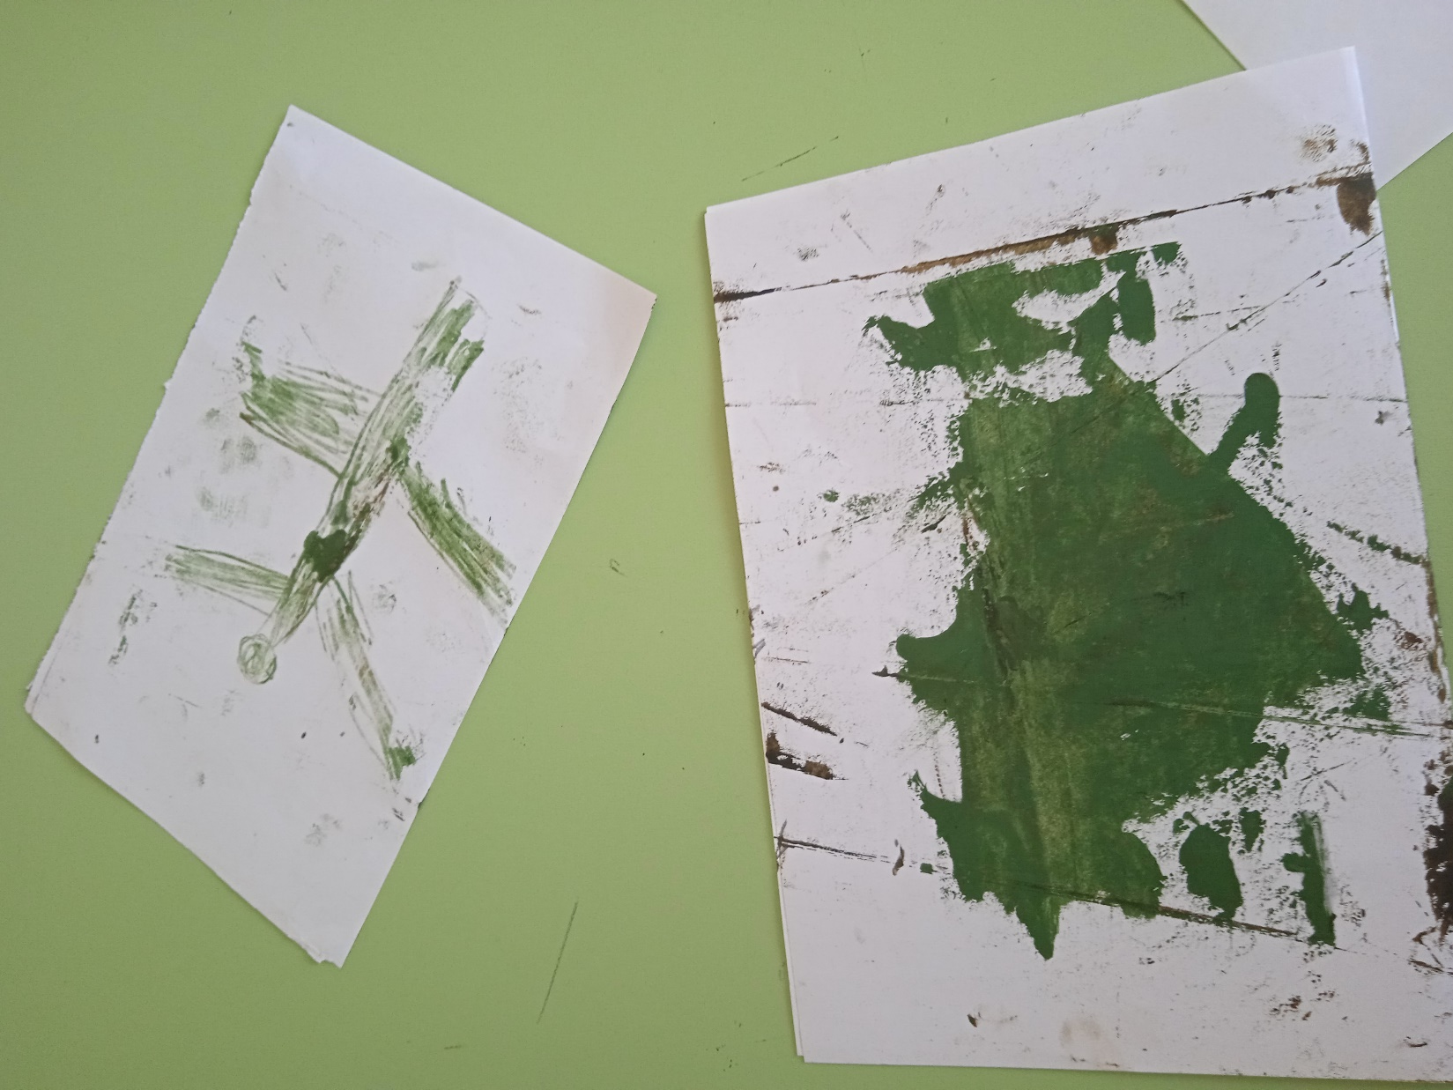
диотипия

Slide 12
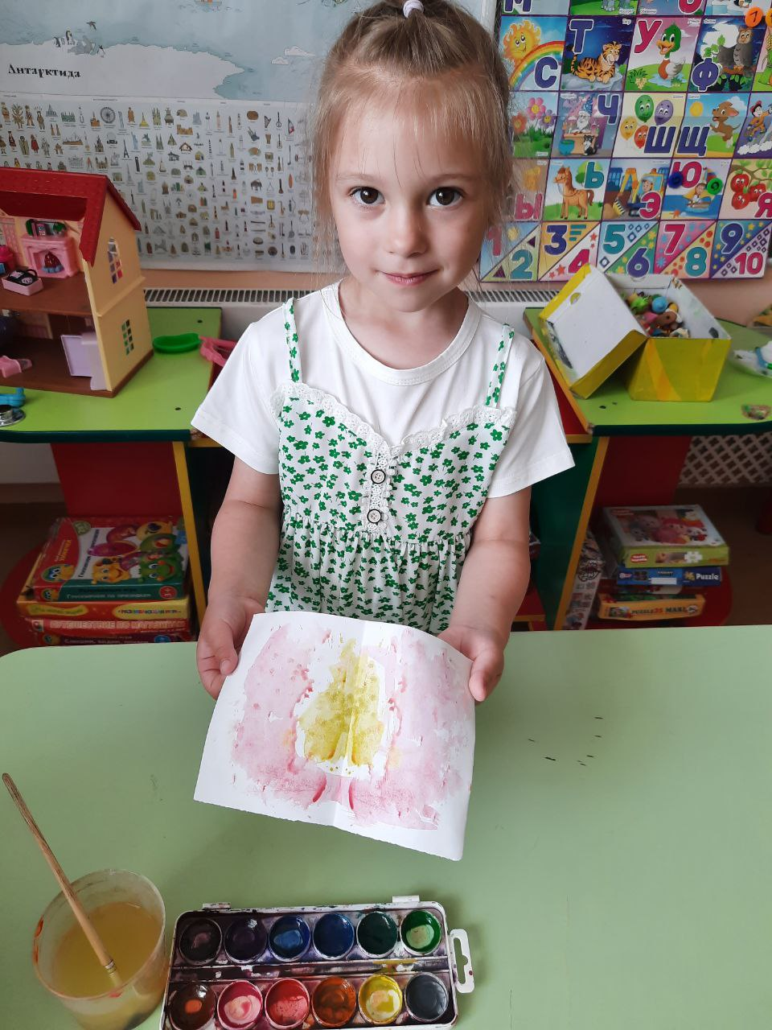
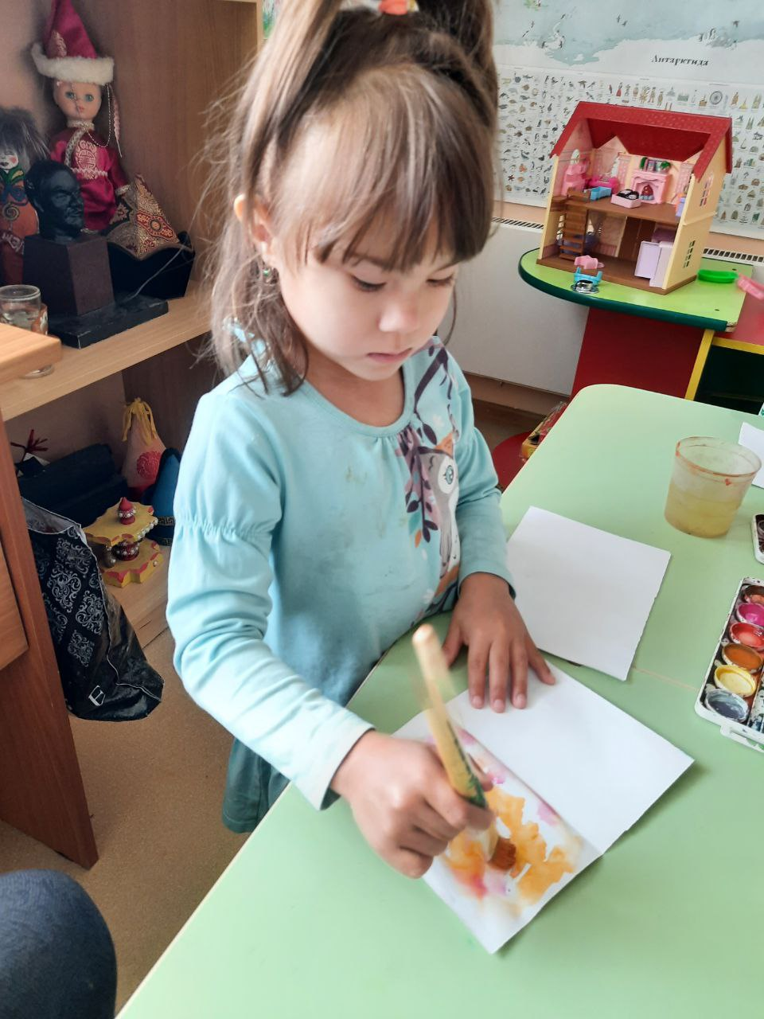
Монотипия

Slide 13
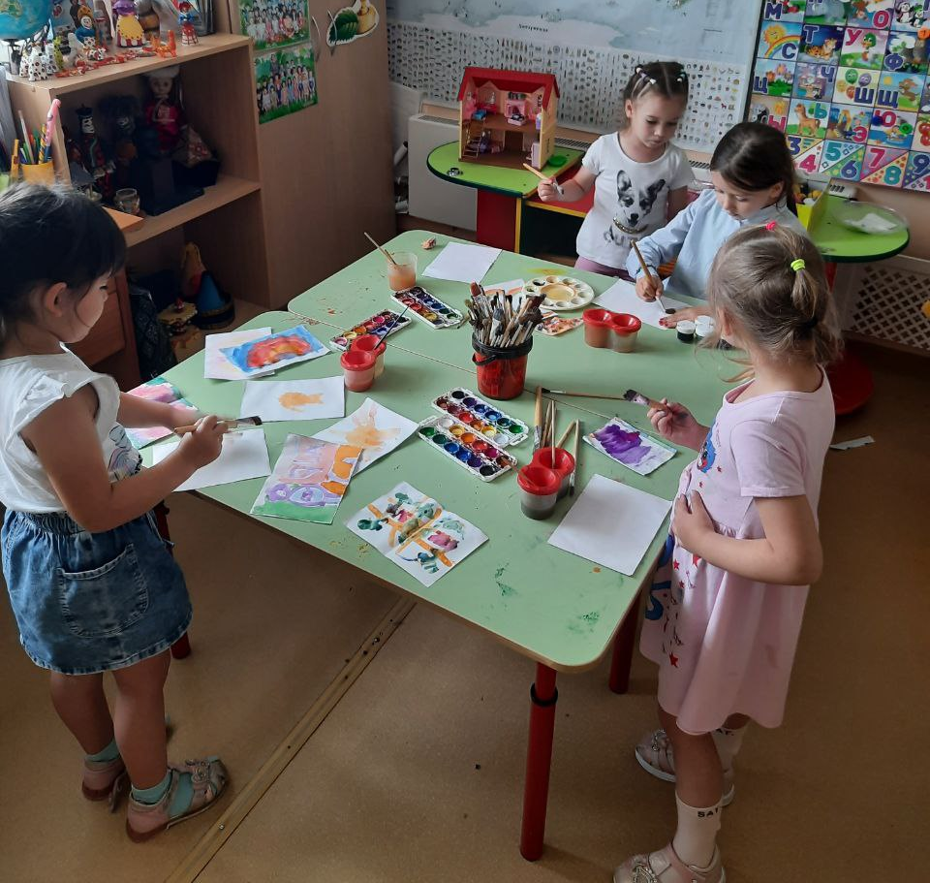
Мастер-класс от выпускницы

Slide 14
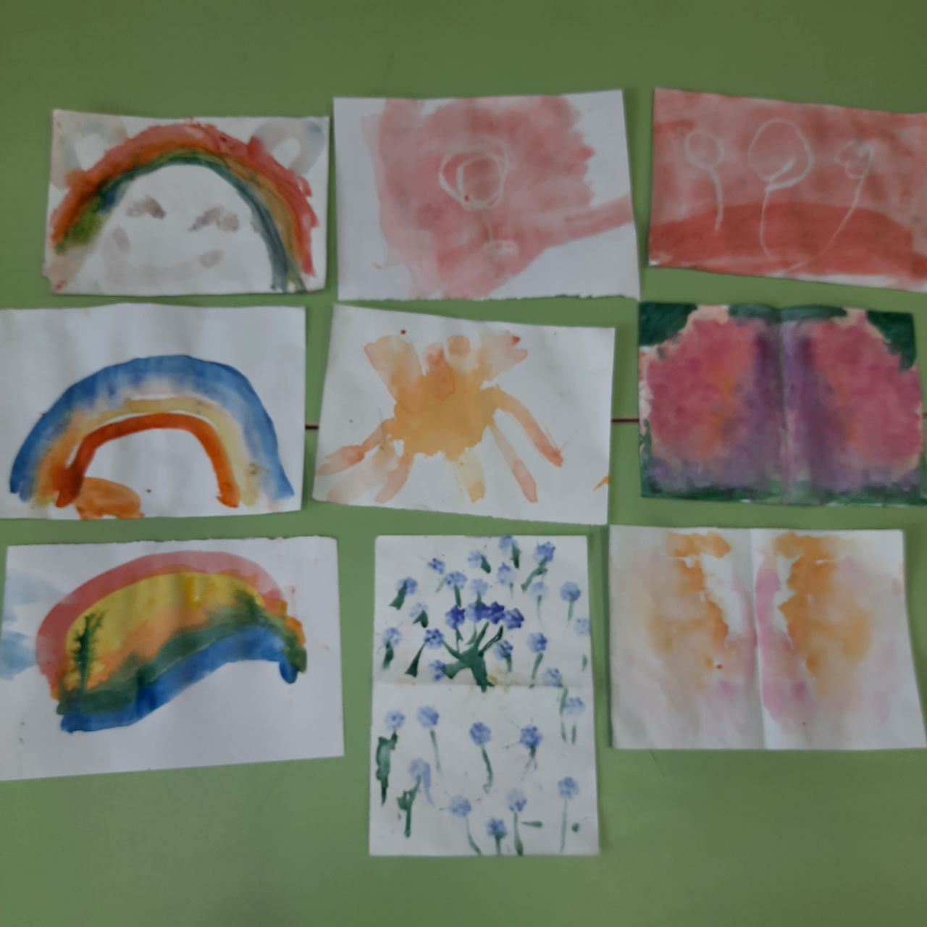
Рисование свечой

Slide 15
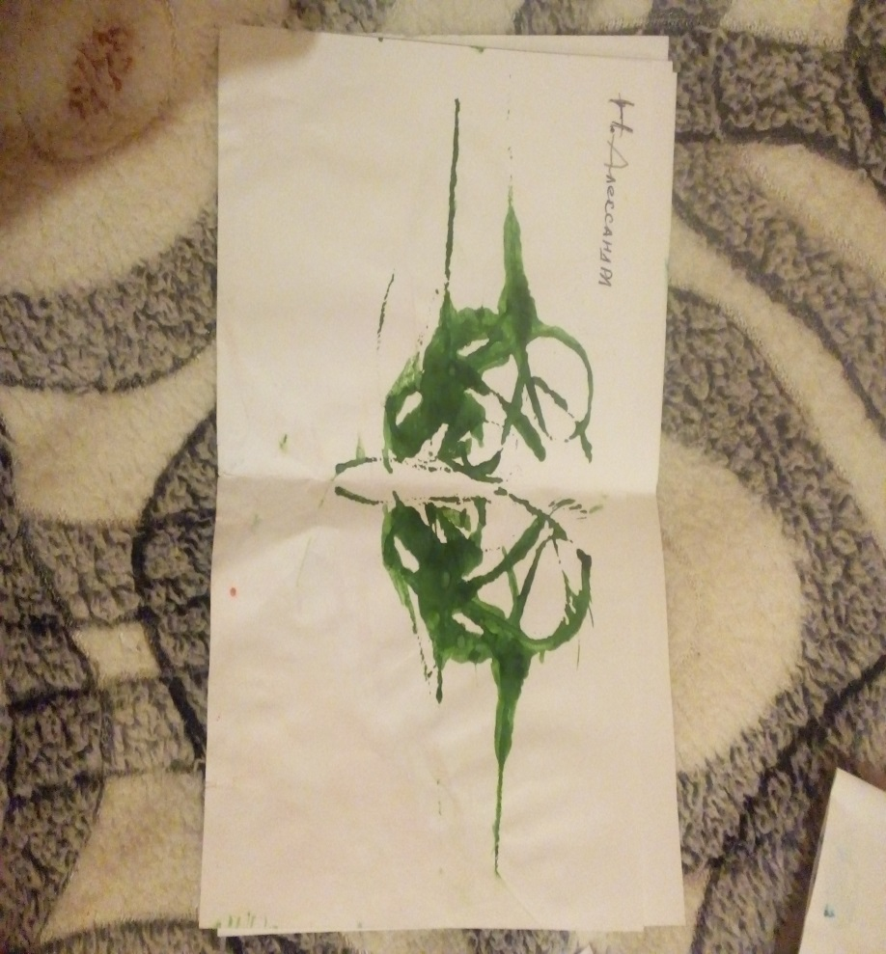
Ниткография

Slide 16
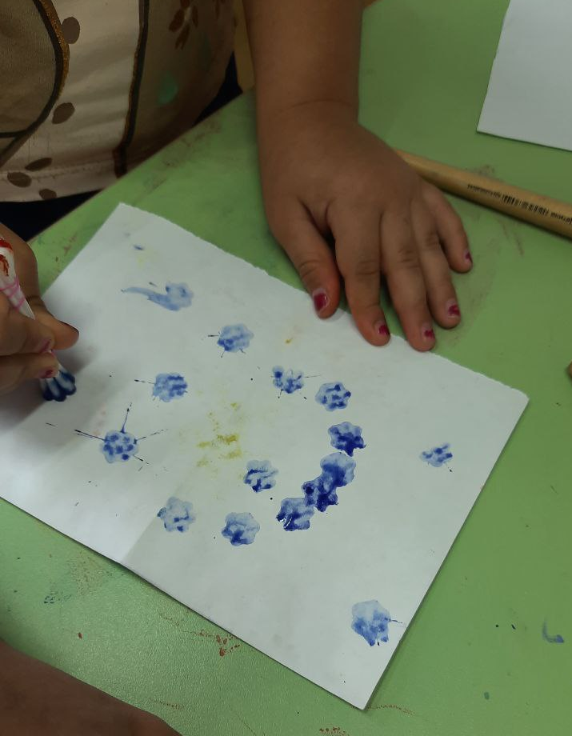
Рисование ватными палочками

Slide 17
Вывод
В результате целенаправленного внедрения нетрадиционных техник рисования в процесс обучения и воспитания у детей сформирован интерес к художественной деятельности, развиты художественно — творческие способности к индивидуальному самовыражению, через различные формы творческой деятельности.
Дети отличаются самостоятельностью, активностью, проявлением инициативы в художественной деятельности, яркой индивидуальностью, эмоциональной отзывчивостью на красоту окружающего мира и произведения искусства.

Slide 18
Спасибо за внимание !

